Slide 1

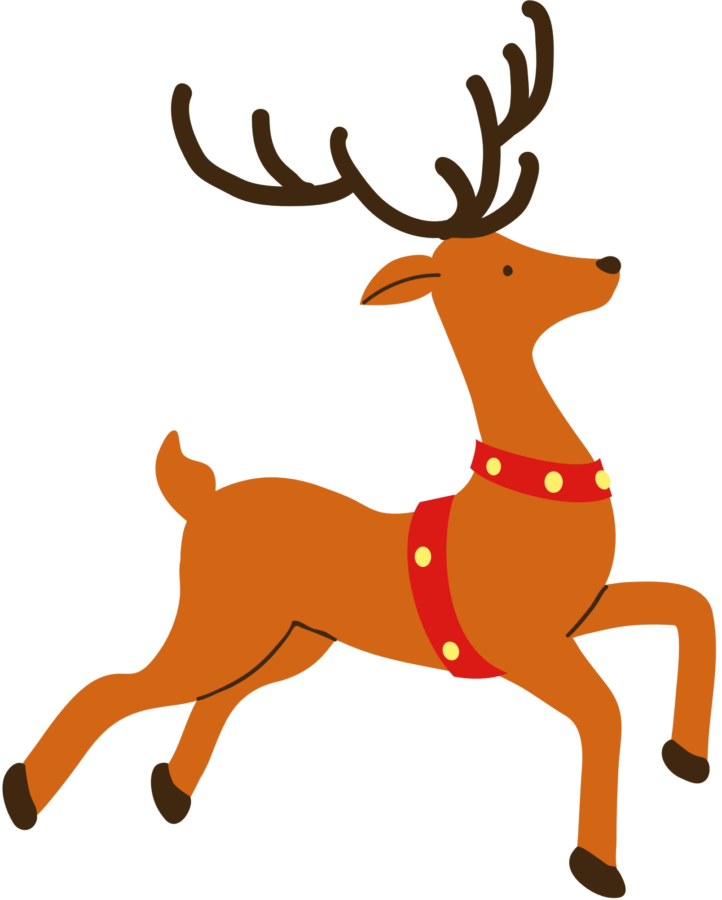
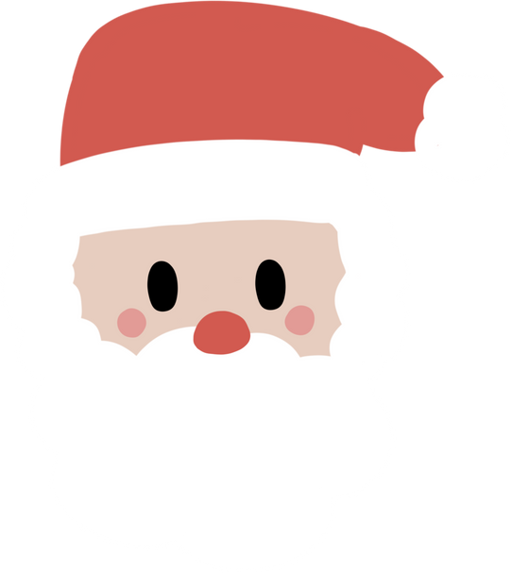


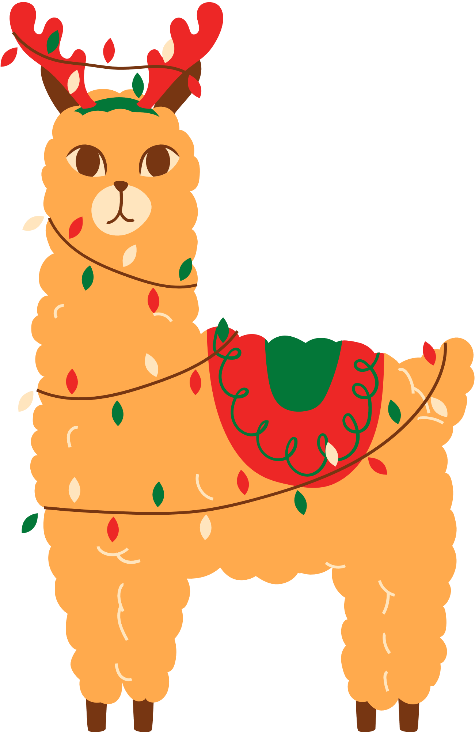

Dự án:
Chuẩn bị chào đón Giáng sinh

Slide 2



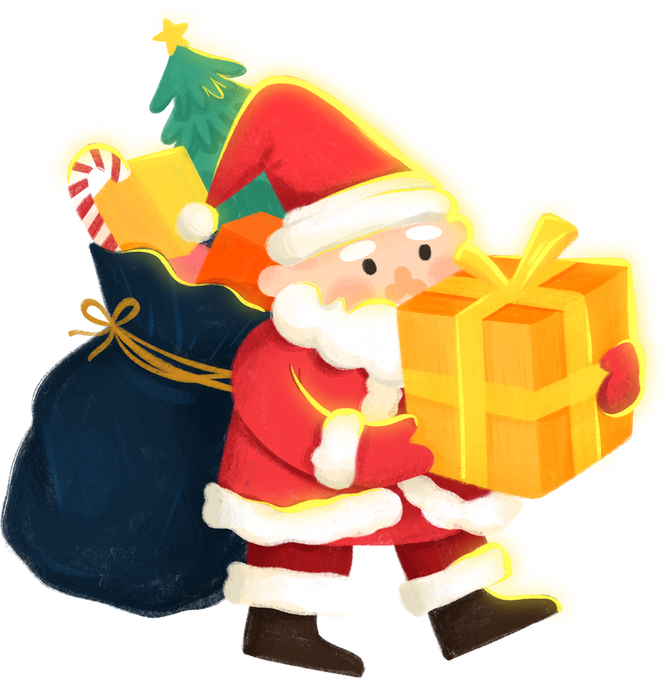

Khám phá:
Hộp quà

Slide 3
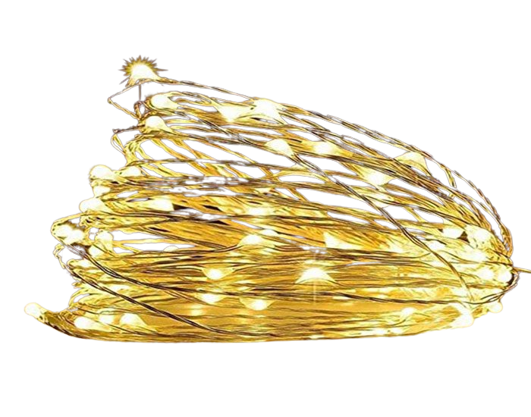

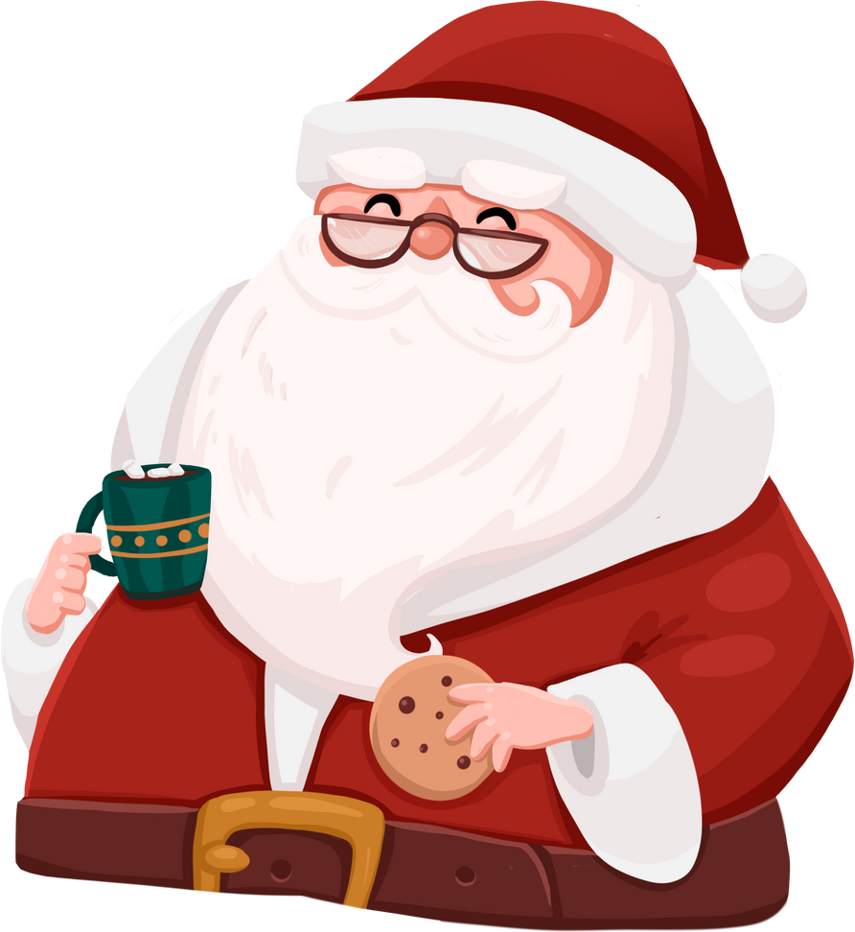

Mở quà:
Đèn nháy

Slide 4


Quả châu
Cây thông

Slide 5
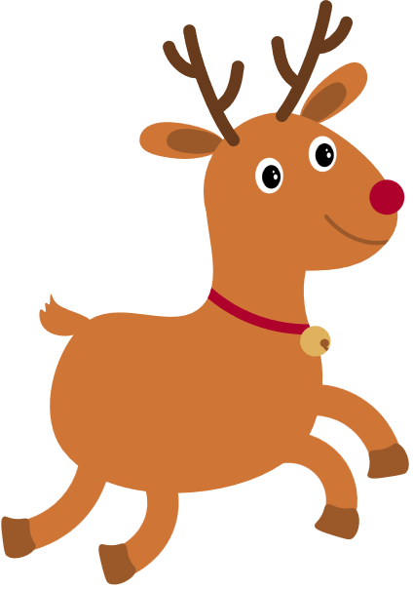

HẸN GẶP LẠI CÁC BÉ Ở CÁC HOẠT ĐỘNG TIẾP THEO!

